Slide 1
DPH3A4
Pemrograman Perangkat bergerak
Dosen: RBD
Hanya untuk kepentingan pengajaran di D3 Manajemen Informatika, Fakultas Ilmu Terapan Semester Gasal 2018-2019

Slide 2
Daftar Materi
Resources
Activity
Layout
Style
Alert
Navigasi (2x)
List
Shared Preferences
SQLite
Jaringan/Akses HTTP

Slide 3
Daftar Penilaian
Assessment 1: 30%
Assessment 2: 30%
Assessment 3: 30%
Tugas: 10%
Sumber: https://developer.android.com/

Slide 4
Minggu 2: Activity
Manifest, Activity & Action
Oleh: <pramukoaji@tass.telkomuniversity.ac.id>

Slide 5
Materi: Activity
Definisi
Lifecycle Activity
Intent
Extra

Slide 6
Activity
Activity adalah satu hal yang dapat dilakukan pengguna.
Secara nyata, satu activity biasanya berwujud satu layar GUI.
Activity dapat membuatkan window untuk pengguna melalui metode setContentView(View).
Window dapat full screen maupun tidak.
Metode yang biasanya diimplementasikan:
onCreate(Bundle)
onPause()

Slide 7
Siklus Hidup Activity
Sebuah activity memiliki siklus hidup
Siklus hidup (Lifecycle) dari activity dapat dilihat dari method yang dimiliki
Lifecycle callbacks dapat menjamin sebuah aplikasi terhindar dari
Aplikasi crash jika user menerima panggilan telepon atau berganti ke app lain.
Menggunakan system resources yang “berharga” ketika user tidak aktif menggunakannya (pemborosan valuable resources).
Kehilangan progress dari aktivitas user ketika keluar aplikasi sesaat.
Aplikasi crash atau kehilangan progress ketika berganti orientasi layar telepon.

Slide 8
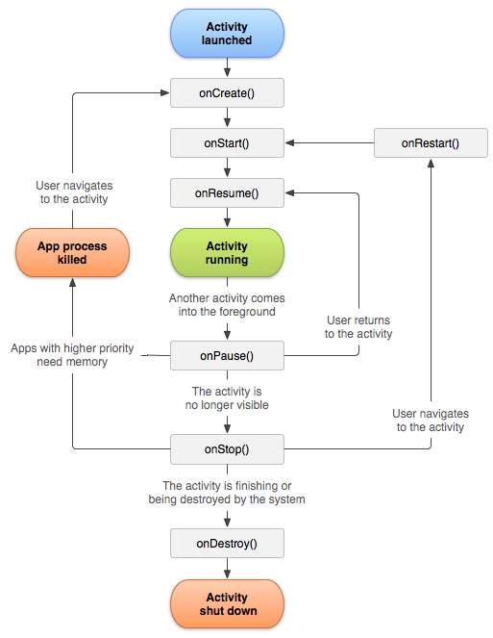
LifeCycle
Activity

Slide 9
Intent & Extra
Intents: Kerangka kerja untuk pengoperan pesan antar-aplikasi. Dengan intent, Anda dapat memancarkan pesan ke seluruh sistem atau ke activity/service tertentu.
Intent adalah abstraksi dari operasi yang akan dilakukan. Dapat digunakan dengan:
startActivity() untuk meluncurkan activity
BroadcastIntent() untuk mengirimkan ke setiap BroadcastReceiver yang tertarik
startService(Intent) atau bindService(Intent, ServiceConnection, int) untuk berkomunikasi dengan Service.
Struktur intent: action dan data
Pada saat meluncurkan activity, Intent dapat membawa data berupa Extra
Intent terdiri dari: intent implisit & intent explisit

Slide 10
Manifest

Slide 11
Materi ManiFest
Definisi
Fungsi
Activity & Intent Filter

Slide 12
Manifest
Setiap proyek Android memiliki file manifest bernama AndroidManifest.xml
Manifest ini menentukan struktur dan metadata aplikasi beserta komponen-komponennya
Hal-hal yang dicakup manifest di antaranya:
Activities, Service, Content Provider, Broadcast Receiver, Intent Filter, Permission
Ikon, tema, pengaturan security, unit test

Slide 13
Tag Application Manifest
Application
Activity
Service
Provider
Receiver
Uses-permission
Permission
Instrumentation

Slide 14
<?xml version="1.0" encoding="utf-8"?>
<manifest xmlns:android="http://schemas.android.com/apk/res/android"
package="com.androidbook.simplealtresources"
android:versionCode="1"
android:versionName="1.0">
<application android:icon="@drawable/icon"
android:label="@string/app_name" android:debuggable="true">
<activity android:name=".SimpleAltResourcesActivity"
android:label="@string/app_name">
<intent-filter>
<action android:name="android.intent.action.MAIN" />
<category android:name="android.intent.category.LAUNCHER" />
</intent-filter>
</activity>
</application>
<uses-sdk android:minSdkVersion="3" />
</manifest>
Contoh File Manifest.xml

Slide 15
Tag Yang perlu diperhatikan
Application
Activity
Intent Filter

Slide 16
Action/EVENT

Slide 17
Action
Definisi
Penambahan Aksi:
onClick
Anonymous Class
Implements OnClickListener

Slide 18
Contoh onClick
public class MainActivity extends AppCompatActivity {
@Override
protected void onCreate(Bundle savedInstanceState) {
super.onCreate(savedInstanceState);
setContentView(R.layout.activity_main);
}
public void aksiTombol(View view){
Toast.makeText(MainActivity.this,"Tampilkan",Toast.LENGTH_SHORT).show();
}
}
<?xml version="1.0" encoding="utf-8"?>
……
<Button
android:id="@+id/button"
android:onClick="aksiTombol"
android:layout_width="match_parent"
android:layout_height="wrap_content"
android:text="Tombol" />
……
Pastikan nama method di Activity sama dengan penulisan onClick di XML layout

Slide 19
Contoh Anonymous Class
public class MainActivity extends AppCompatActivity {
@Override
protected void onCreate(Bundle savedInstanceState) {
super.onCreate(savedInstanceState);
setContentView(R.layout.activity_main);
final Button button = findViewById(R.id.button);
button.setOnClickListener(new View.OnClickListener() {
@Override
public void onClick(View v) {
Toast.makeText(MainActivity.this,”Tampilkan”,Toast.LENGTH_SHORT).show();
}
});
}
}

Slide 20
Contoh Implements onClickListener
public class MainActivity extends AppCompatActivity implements View.OnClickListener{
@Override
protected void onCreate(Bundle savedInstanceState) {
super.onCreate(savedInstanceState);
setContentView(R.layout.activity_main);
tombolCari = findViewById(R.id.tombol_cari);
tombolCari.setOnClickListener(this);
}
@Override
public void onClick(View v) {
if(v.getId()==R.id.tombol_cari){
Toast.makeText(this,”Tampilkan”,Toast.LENGTH_SHORT).show();
}
}
}

Slide 21
Event Pada Tombol Fisik
Sistem akan mengirimkan setiap KeyEvent ke callback terkait dalam activity/view yang sedang terfokus.
Metode callback tersebut adalah:
Untuk tekanan tombol fisik: onKeyUp(), onKeyDown(), onLongKeyPress()
Untuk trackball dan touch screen: onTrackballEvent(), onTouchEvent()
Untuk perubahan state fokus: onFocusChanged()
Dengan mengkonsumsi event (return True) dalam metode-metode di atas, event ini tidak akan diteruskan ke komponen lain.

Slide 22
Daftar Kunci Fisik
Tombol fisik | KeyEvent
Power | KEYCODE_POWER
Back | KEYCODE_BACK
Menu | KEYCODE_MENU
Home | KEYCODE_HOME
Search | KEYCODE_SEARCH
Camera | KEYCODE_CAMERA
Volume | KEYCODE_VOLUME_UP, KEYCODE_VOLUME_DOWN
DPAD | KEYCODE_DPAD_UP, KEYCODE_DPAD_DOWN, KEYCODE_DPAD_LEFT, KEYCODE_DPAD_RIGHT, KEYCODE_DPAD_CENTER
Keyboard | KEYCODE_0 ... KEYCODE_9 KEYCODE_A ... KEYCODE_Z
Media | KEYCODE_HEADSETHOOK

Slide 23
Elemen GUI Android

Slide 24
Contoh Menggunakan RadioButton
……
radioGroup = view.findViewById(R.id.radiogroup);
rb = view.findViewById(radioGroup.getCheckedRadioButtonId());
rb_en = view.findViewById(R.id.rb_en);
rb_in = view.findViewById(R.id.rb_in);
if (rb.getId() == R.id.rb_en) {
Toast.makeText(getActivity(), “rb_en terpilih", Toast.LENGTH_SHORT).show();
} else {
Toast.makeText(getActivity(), “rb_in terpilih", Toast.LENGTH_SHORT).show();
}
……

Slide 25
Contoh Menggunakan EditText
……
EditText et_nama = findViewById(R.id.et_nama);
String x = et_nama.getText().toString()
……

Slide 26
Contoh menggunakan spinner
……
@Override
public void onClick(View v) {
if(v.getId()==R.id.button){
Spinner spinner = findViewById(R.id.spinner);
String x = spinner.getSelectedItem().toString();
Toast.makeText(this,"Terpilih: "+x,Toast.LENGTH_LONG).show();
}
}
……

Slide 27
Latihan

Slide 28
Latihan
Buatlah sebuah aplikasi seperti yang dicontohkan:
Cara menambahkan aksi tidak ditentukan
Menggunakan multi language application

